Slide 1
电子债权凭证操作手册
——供应商端

Slide 2

业务流程简介
平台注册建档
注册并提交建档资料
激活账户
生成密钥
上传资产资料
贸易合同
登录账号
提交审核
资产上链
合法电子债权凭证
签署平台服务协议
资产发行申请
发票
补充资料（如有）
凭证交易
持有至到期
核心企业兑付，账款到达企业账户
提交申请
放款
融资
金融机构审核
债权贴现
提交申请
转让
受让方签收
债权转出
凭证签收持有
他人发起一笔债权转让
合法电子债权凭证
签收转让邀请
电子债权凭证签收成功

Slide 3
目 录
01 注册及开通
32
06 交易管理
52
02 上传资料
37
07 账号权限管理
59
03 银行准入维护
41
08 开票管理
62
04 凭证融资
44
09 企业信息变更
65
05 凭证转让与签收
49

Slide 4

01
注册及开通

Slide 5

1 注册及登录：https://llt.hbsltzb.com/
请客户使用火狐/谷歌浏览器登录客户端：
  平台共有“主体信用、物的信用、数据信用、供应链票据”等分页，请选择“主体信用—银行保理业务—我要办理”产品进行注册和激活；
客户可以通过三种方式注册登录“联链通”平台：
  自主注册：客户自行在平台网站上自主申请注册，内管审核通过后完成注册；
  自主建档：由平台邀请客户，客户在收到内管端发送的邀请后，自行在平台上注册并完成企业信息录入；
  非自主建档：由运营服务人员在内管端完成企业全部信息录入后，获取邀请短信后在平台进行登录激活。

Slide 6
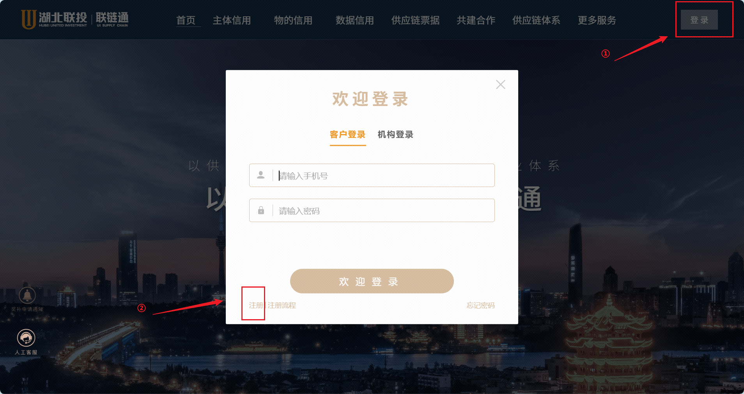
1.1 自主注册
点击右上角“登录“，点击弹窗左下角“注册”
可点击“注册指引”了解注册流程。

Slide 7
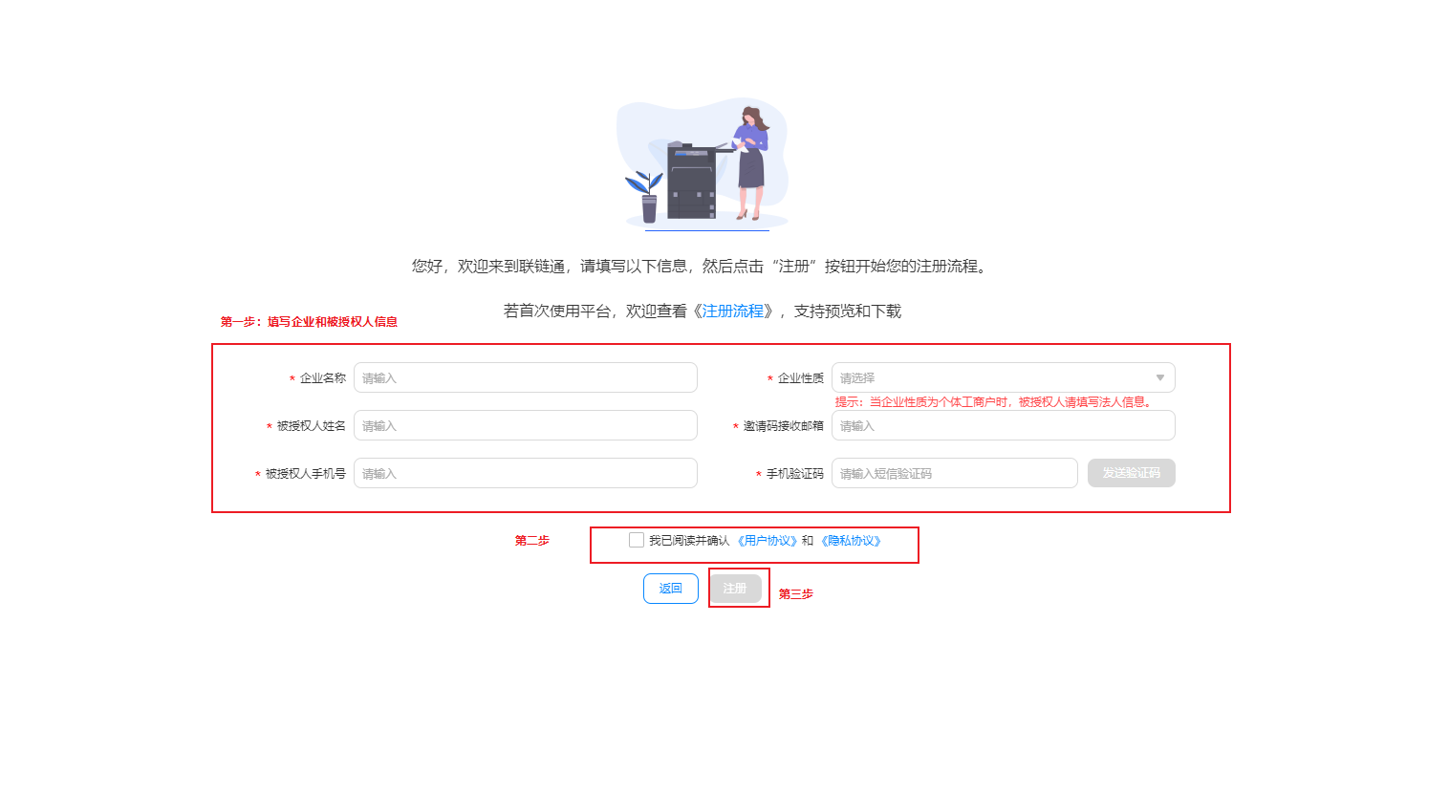
1.1 自主注册
在信息填写页面，填写信息后勾选”我已阅读并确认《用户协议》和《隐私政策》”(两份协议，点击均可查看详细内容) ;
点击”注册“，平台会发送注册邀请码到填写的电子邮箱和手机短信，页面会自动跳转到门户首页。

Slide 8
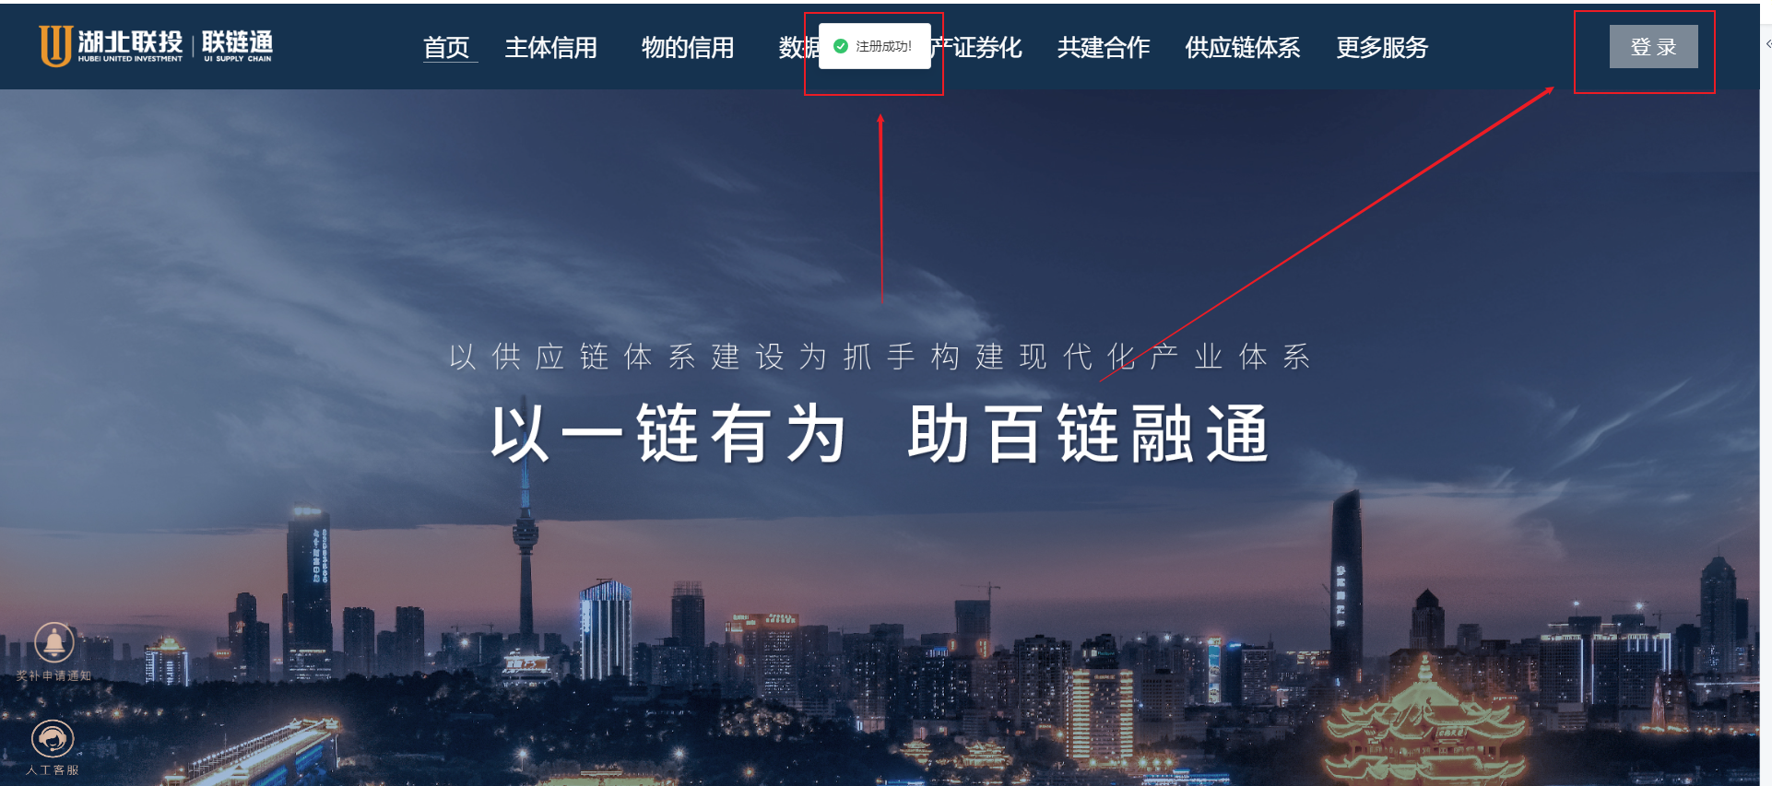
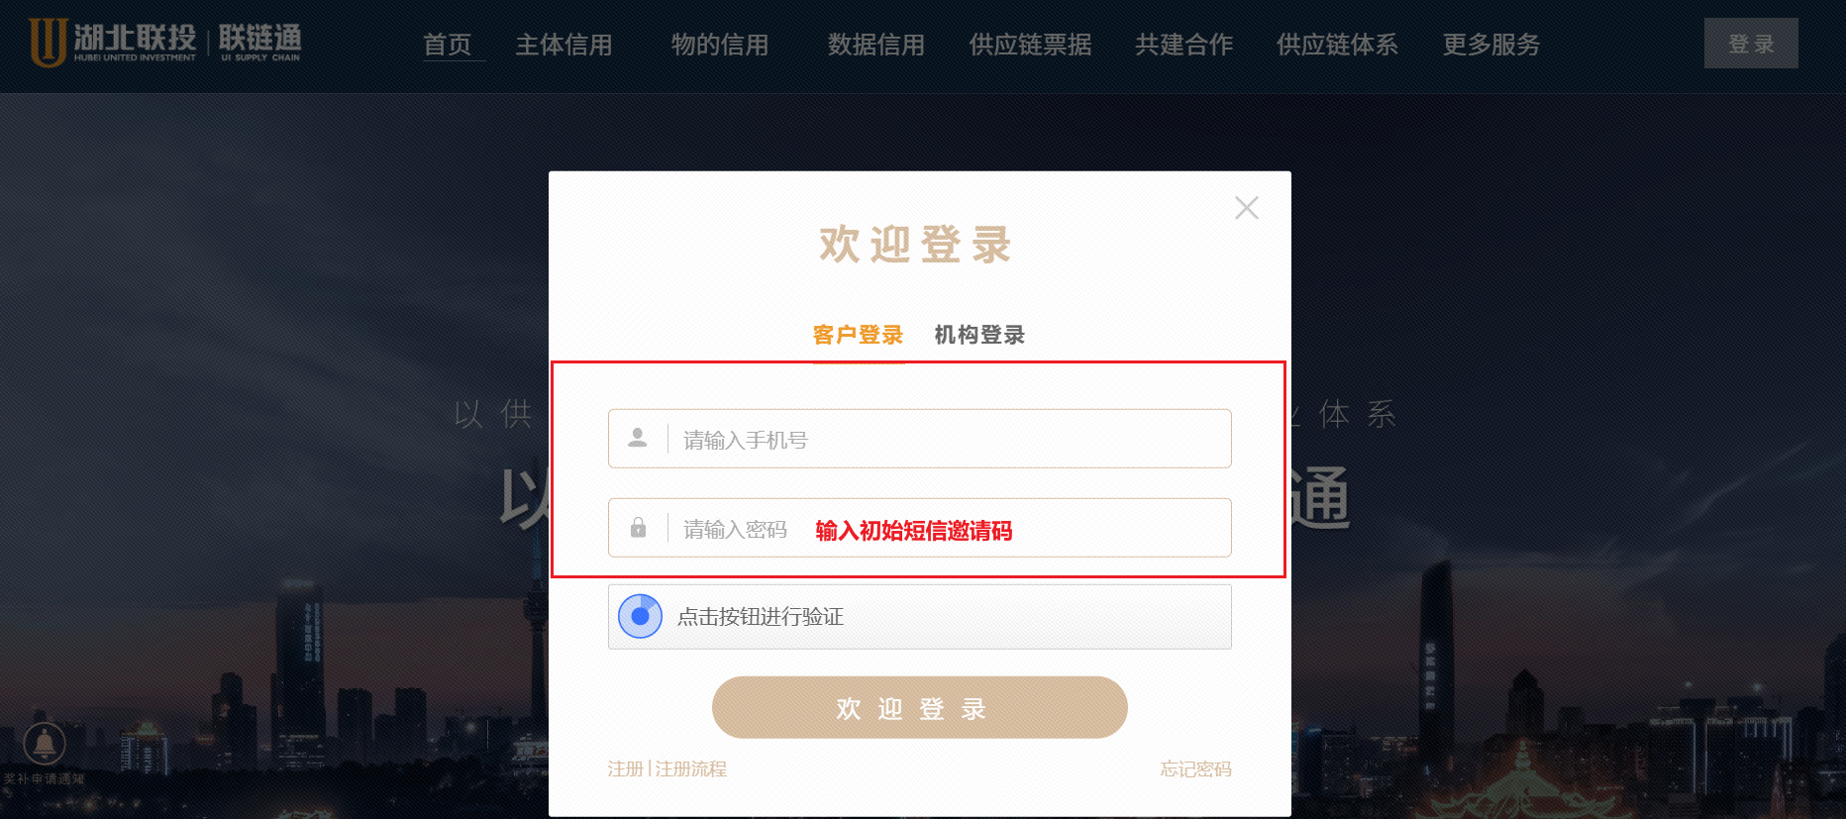
1.1 自主注册
注册成功后，页面会有”注册成功“的提示；
注册成功，被授权人收到平台发送的邀请短信和邮件，重新进入平台页面输入手机号和初始密码进行登录(首次登录修改密码)。

Slide 9
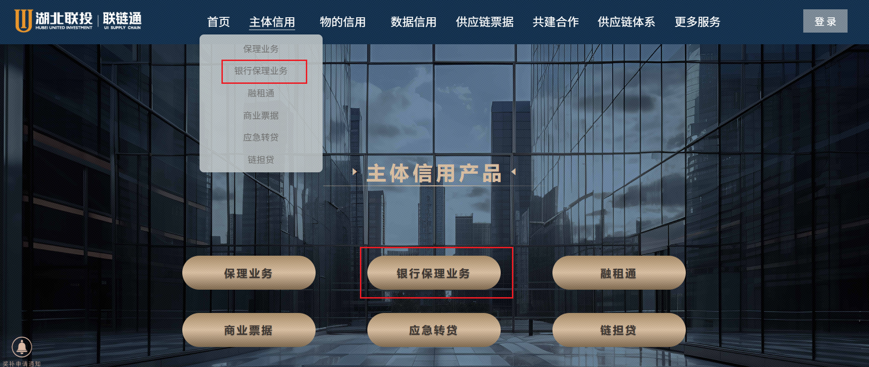
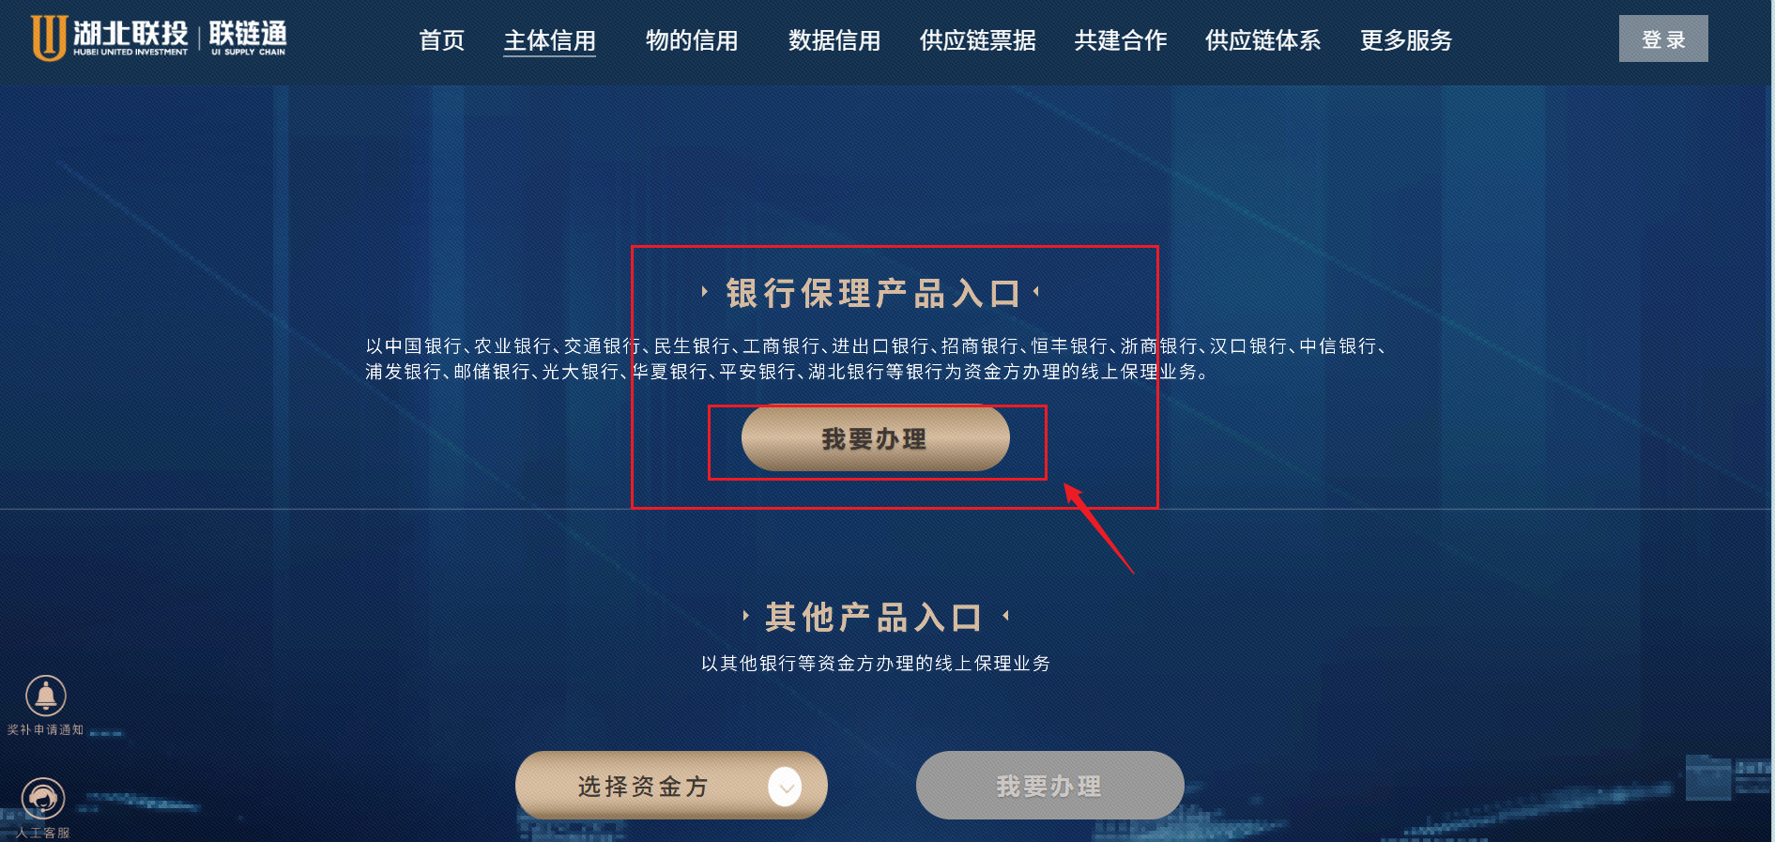
1.1 自主注册
登录之后，门户首页右上角自动反显当前企业名称，可申请办理各业务;
点击“主体信用—银行保理业务—银行保理产品入口-我要办理“进行建档。
注:自主注册的供应商在办理各业务之前，需要进行建档。

Slide 10
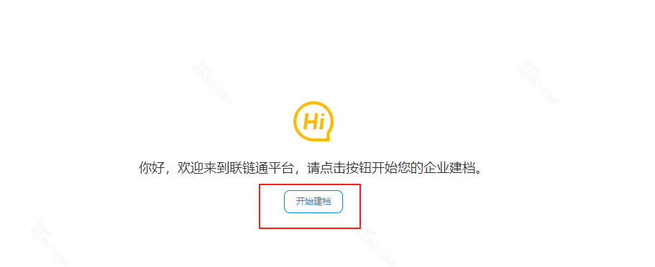
1.2 自主建档
点击”开始建档“进入建档环节。

Slide 11
1.2 自主建档
经办人收到平台发送的邀请短信后，使用手机号和默认密码登录登录平台（首次登录需修改密码）；
登录后有新窗口弹出，若无新窗口弹出，查看浏览器是否有阻碍弹窗；
登录后，点击”开始建档“进入建档环节。

Slide 12
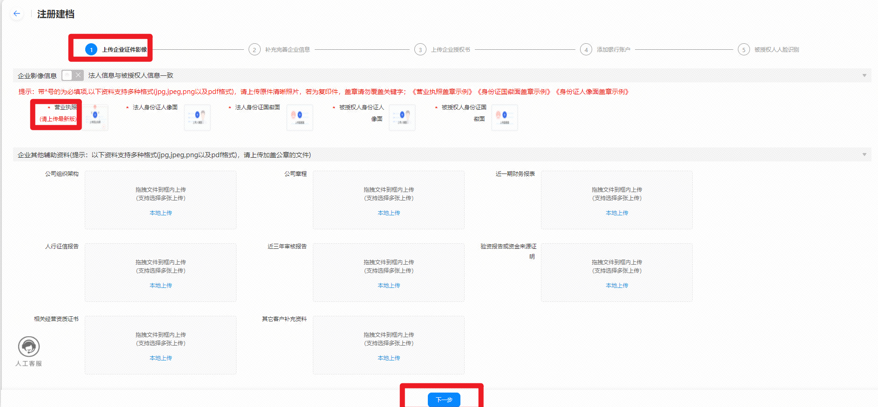
1.2 自主建档
上传必传（标*为必传）的企业证件影像件，（影像件需为原件拍照或者复印件加盖公章）上传完毕后点击”下一步“。

Slide 13
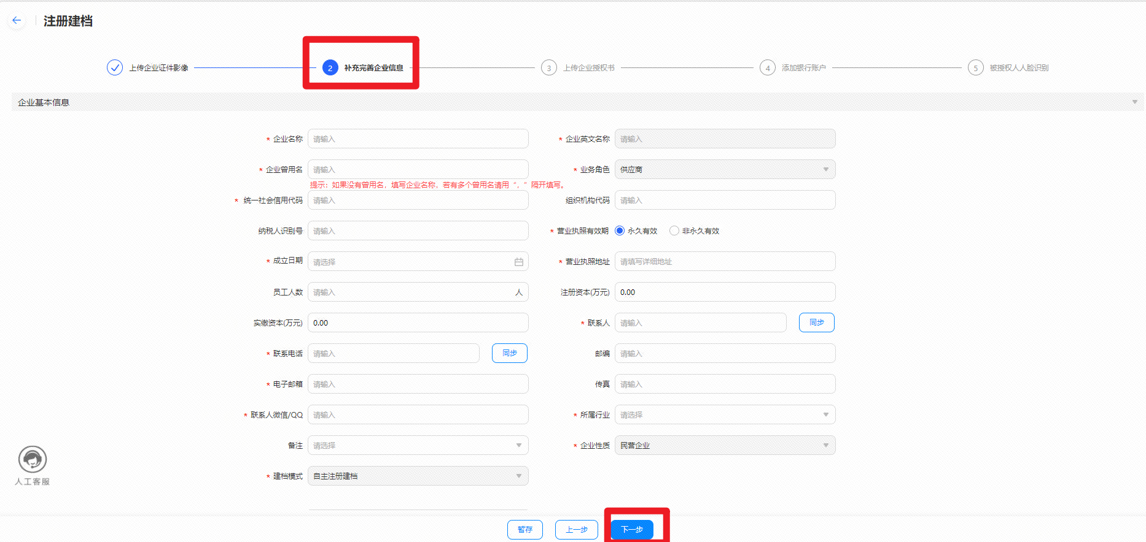
1.2 自主建档
进入补充完善企业信息的流程，填写企业基本信息和企业关联人信息（标*为必填），点击”下一步“。

Slide 14
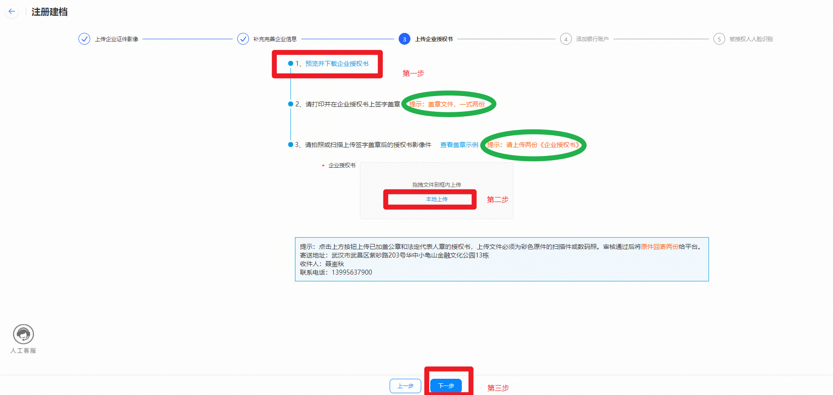
1.2 自主建档
进入上传企业授权书环节，点击下载授权书，打印后盖公章+法人签字/盖章后上传，点击”下一步“。
注：盖章文件一式两份，且平台需上传两份企业授权书。

Slide 15
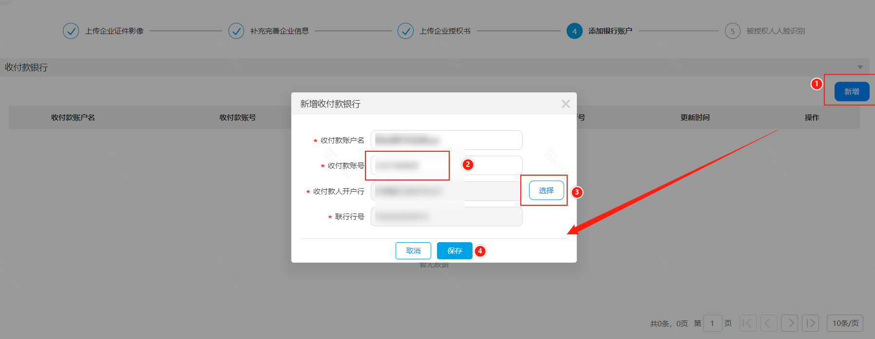
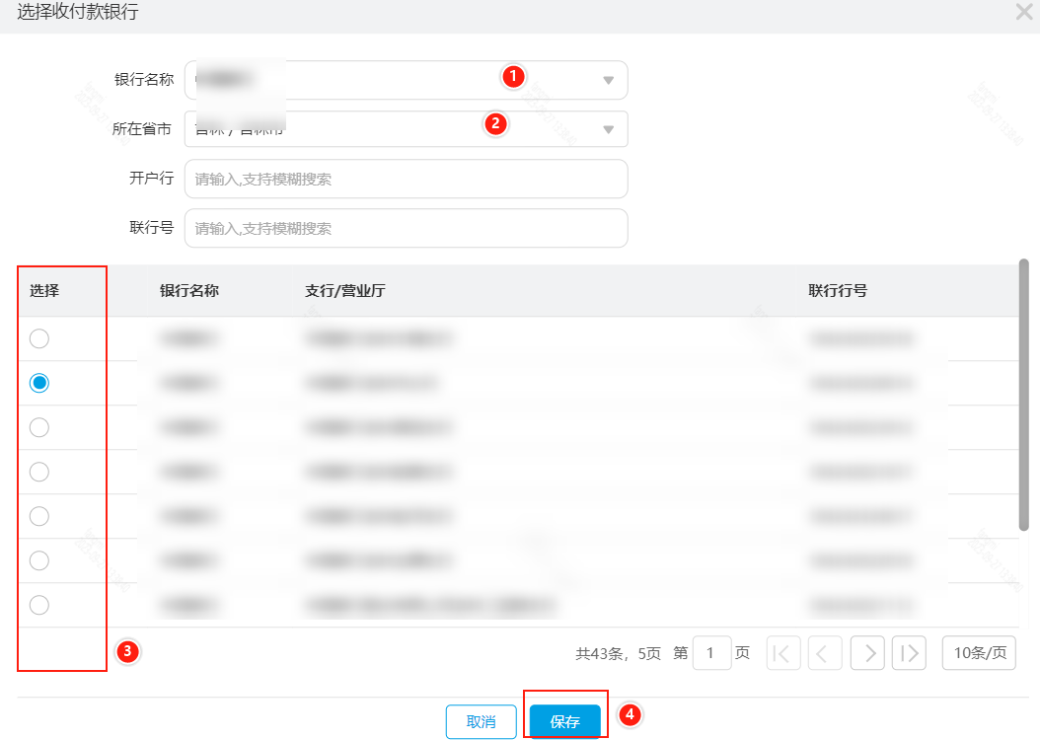
1.2 自主建档
进入添加银行账户环节，点击”新增“。
在弹窗中输入收付款账号，并点击选择，选择银行，点击”保存“，返回到列表页面。

Slide 16
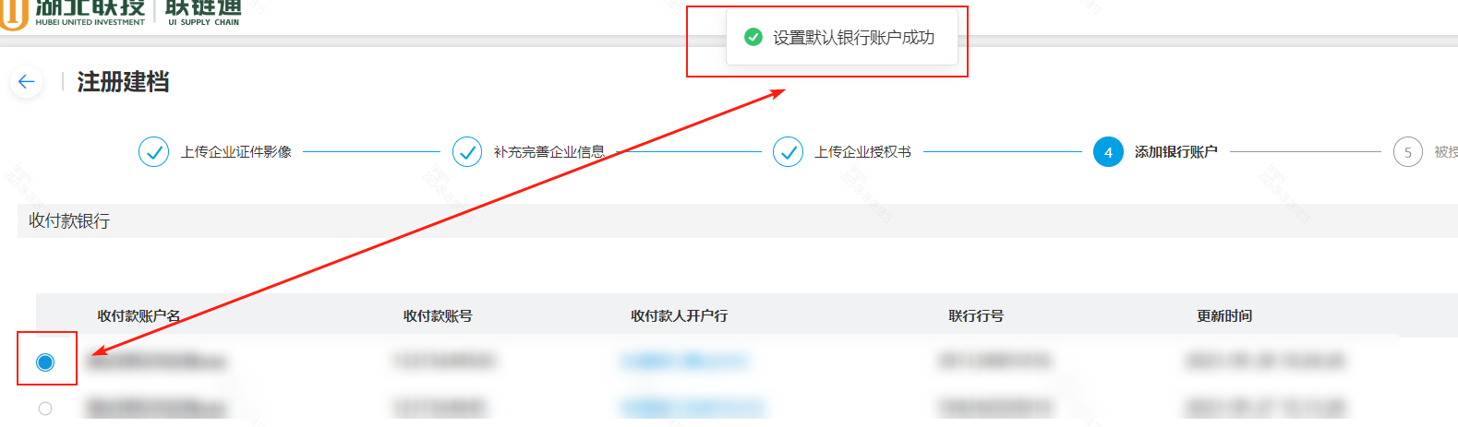
1.2 自主建档
可添加多个收款账户，若仅添加一个收款账户，则该账户为默认账户；
若有多个账户，则勾选其中一个账户，则设置其为默认账户；
添加完成后点击”下一步“。

Slide 17
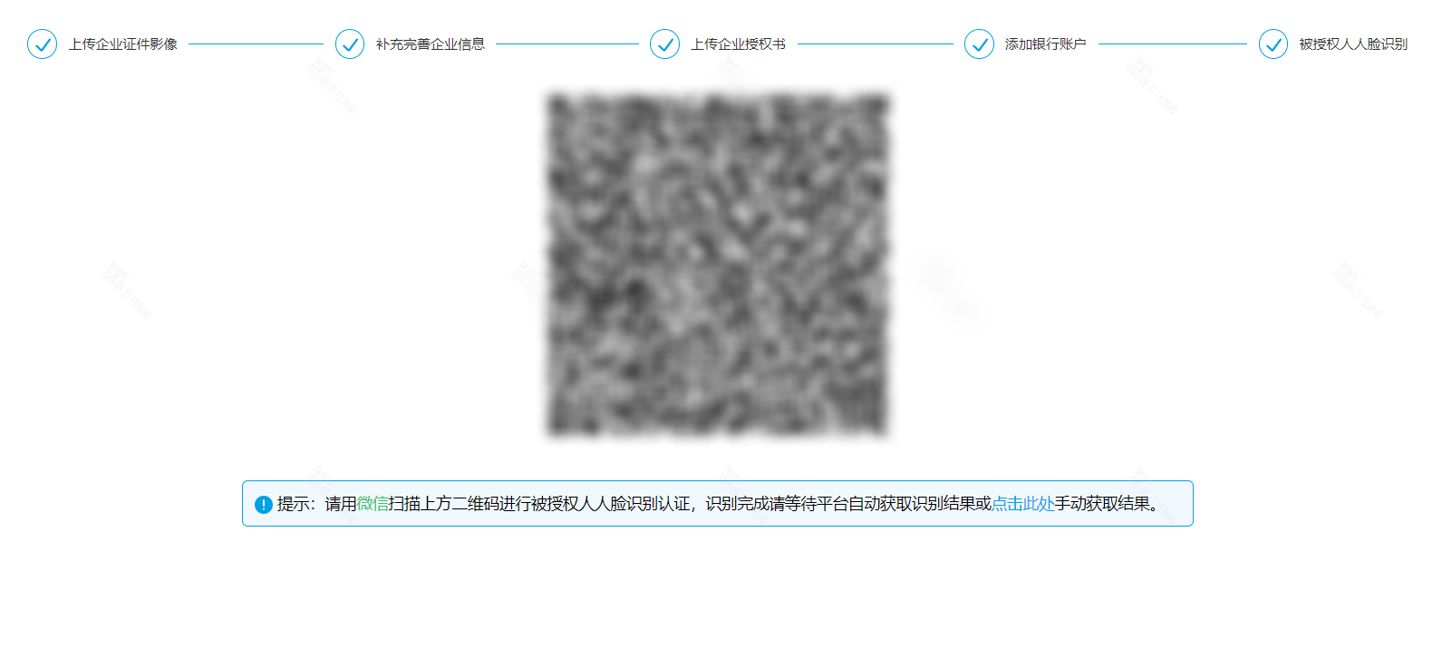
1.2 自主建档
进入被授权人人脸识别环节，识别完成后等待识别结果，或者点击”点击此处“获得结果。

Slide 18
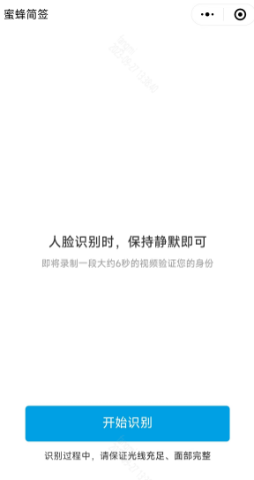
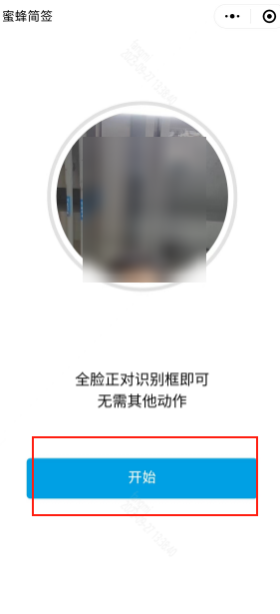
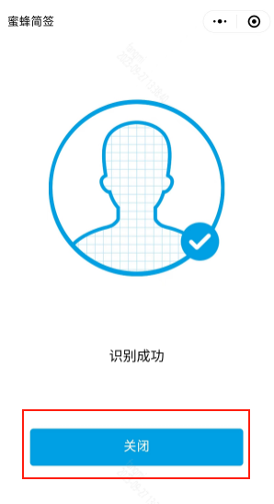
1.2 自主建档
扫码后进入小程序识别环节，点击”开始识别“
进入识别页面后，点击”开始“，识别成功后点击”关闭“。

Slide 19
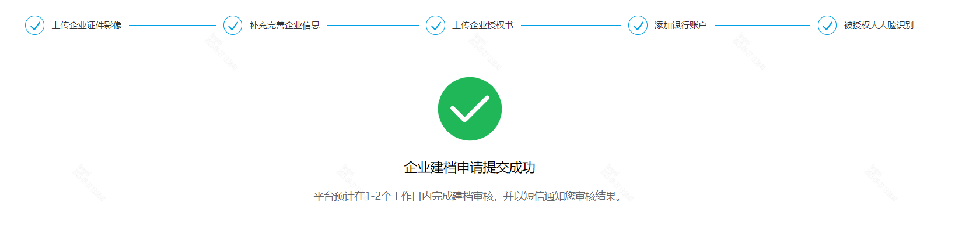
1.2 自主建档
企业建档申请完成，等待平台审核。

Slide 20
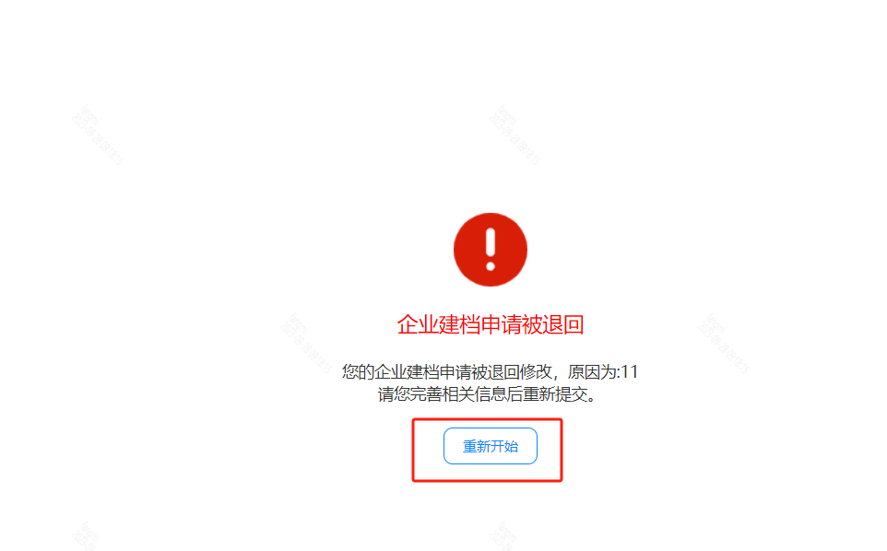
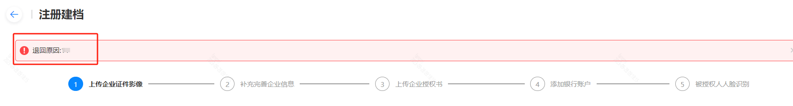
1.2 自主建档
若建档申请被退回，则登录之后，点击“重新开始”。
页面会显示退回原因，可根据退回原因定位需要修改的地方进行修改，修改后再次提交至平台进行审核。

Slide 21
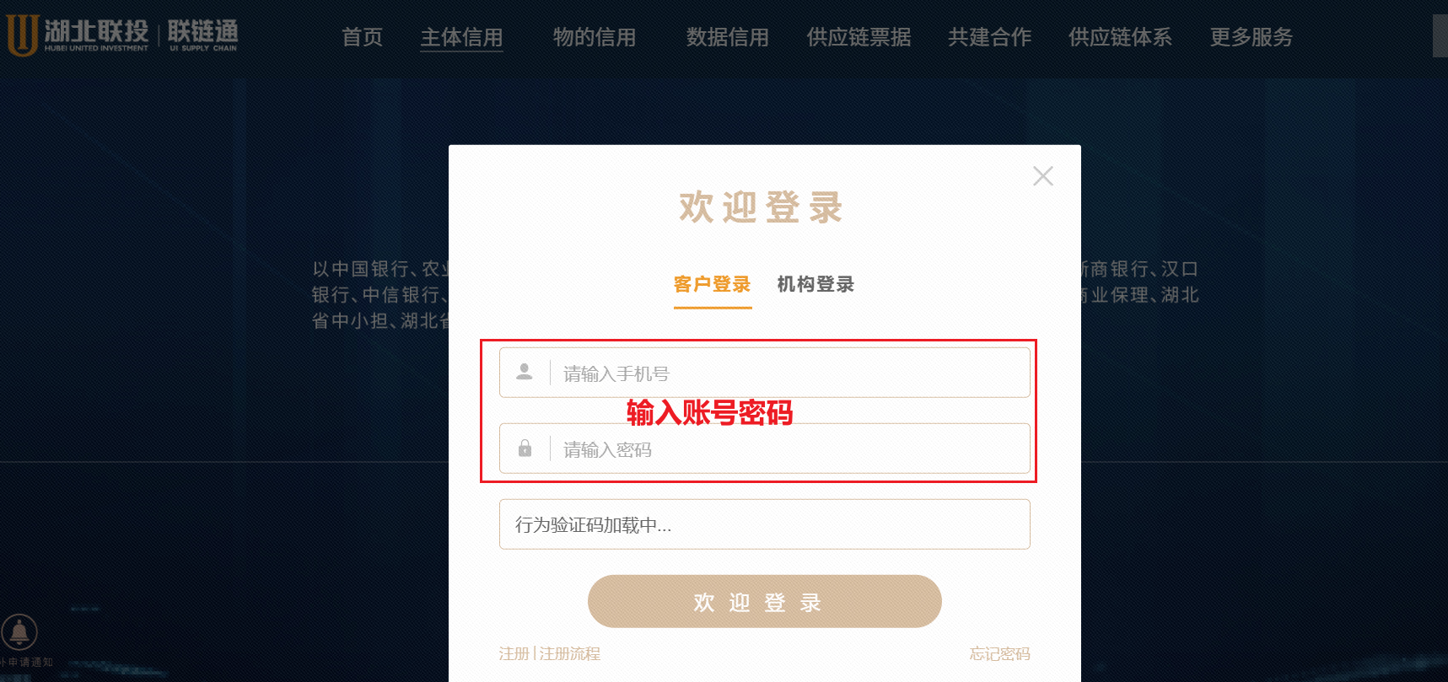
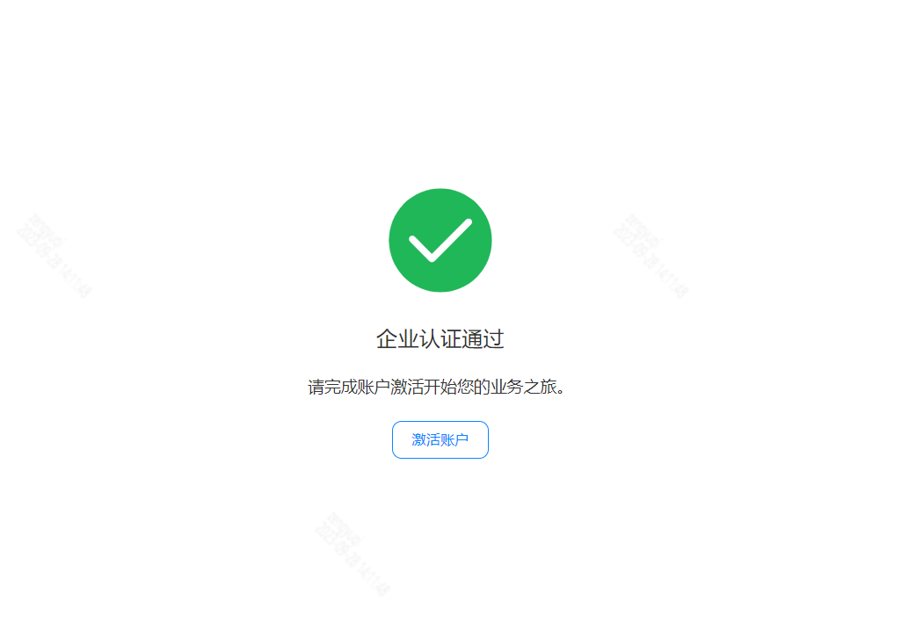
1.3.1 账户激活
对于自主建档和自主注册的用户：
  平台审核通过后，会收到账户审核成功的短信后，使用已注册的手机号码与密码登录电脑PC端 ；
  进入企业认证通过页面，点击“激活账户”。
对于非自主建档的用户：
  经办人会在企业建档审核通过后收到平台发送的邀请短信后，使用手机号和默认密码登录登录平台；
  首次登录需修改密码；
  直接进入协议签署页面。
登录后有新窗口弹出，若无新窗口弹出，请查看浏览器是否有阻碍弹窗。
仅自主建档和自主注册用户有该页面

Slide 22
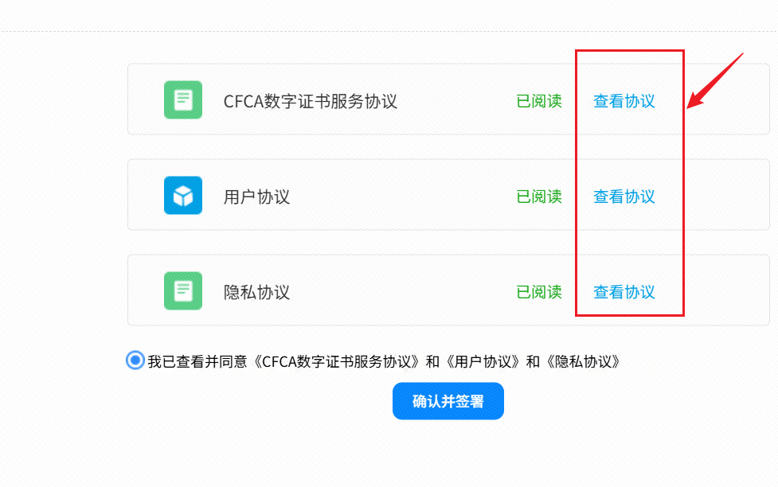
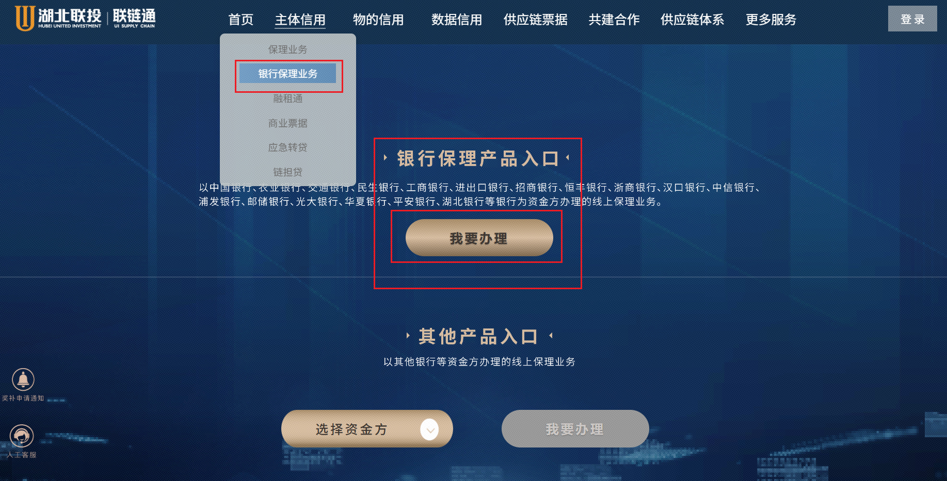
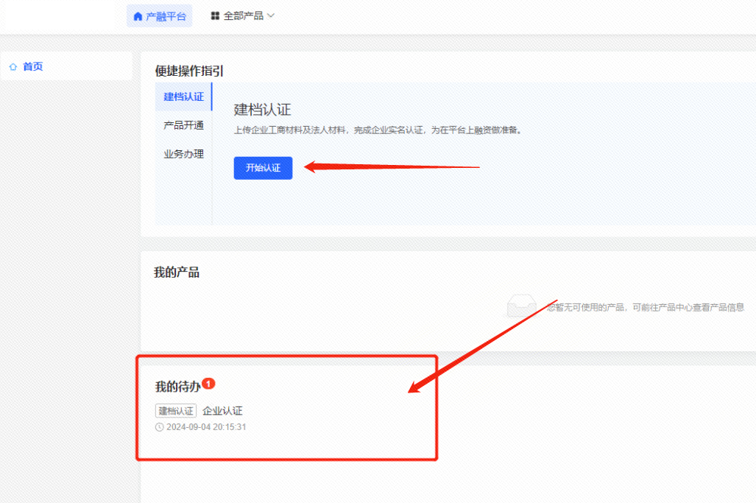
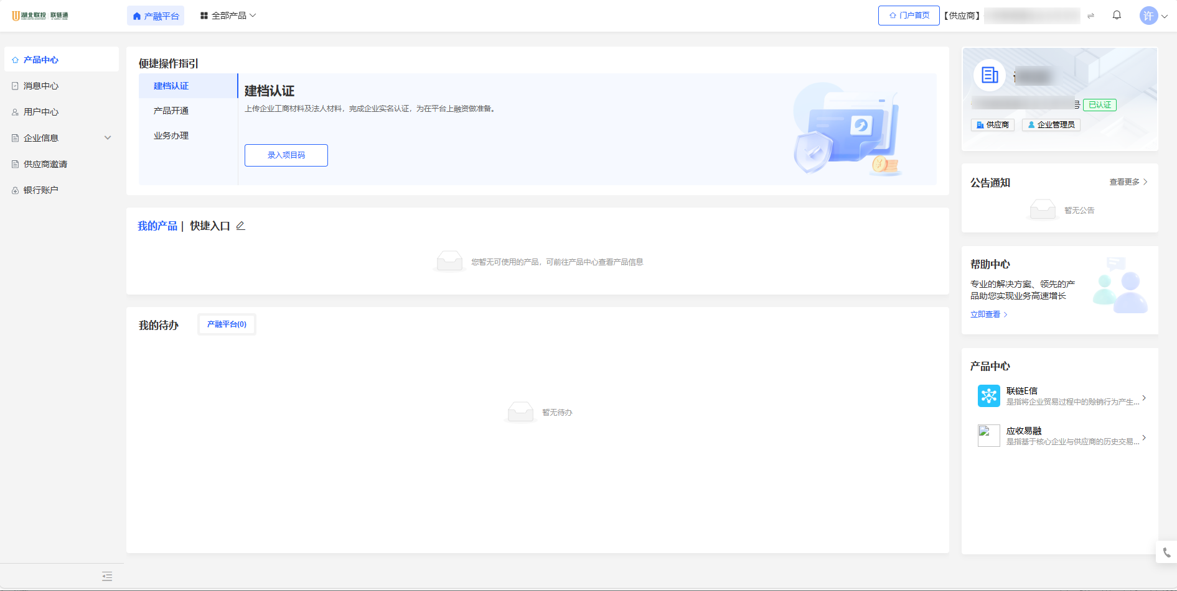
1.3.1 账户激活
登录点击银行保理业务，银行保理产品入口-点击“我要办理“，进入激活账户协议阅读签署页面，查看阅读协议，每个协议徐阅读5秒以上；点击”确认并签署”;
转产融平台界面，进行产融建档认证

Slide 23
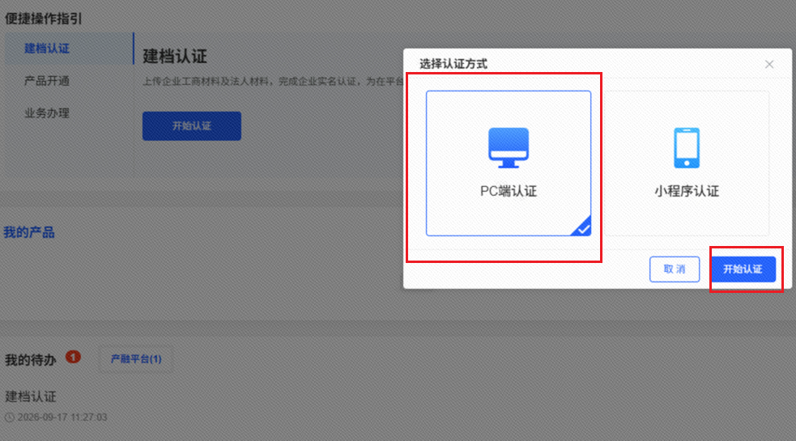
1.3.2 产融建档认证
【进入企业建档认证】点击【开始认证】按钮或点击“企业认证”的待办，即可进入企业建档认证的流程
选择pc端认证

Slide 24
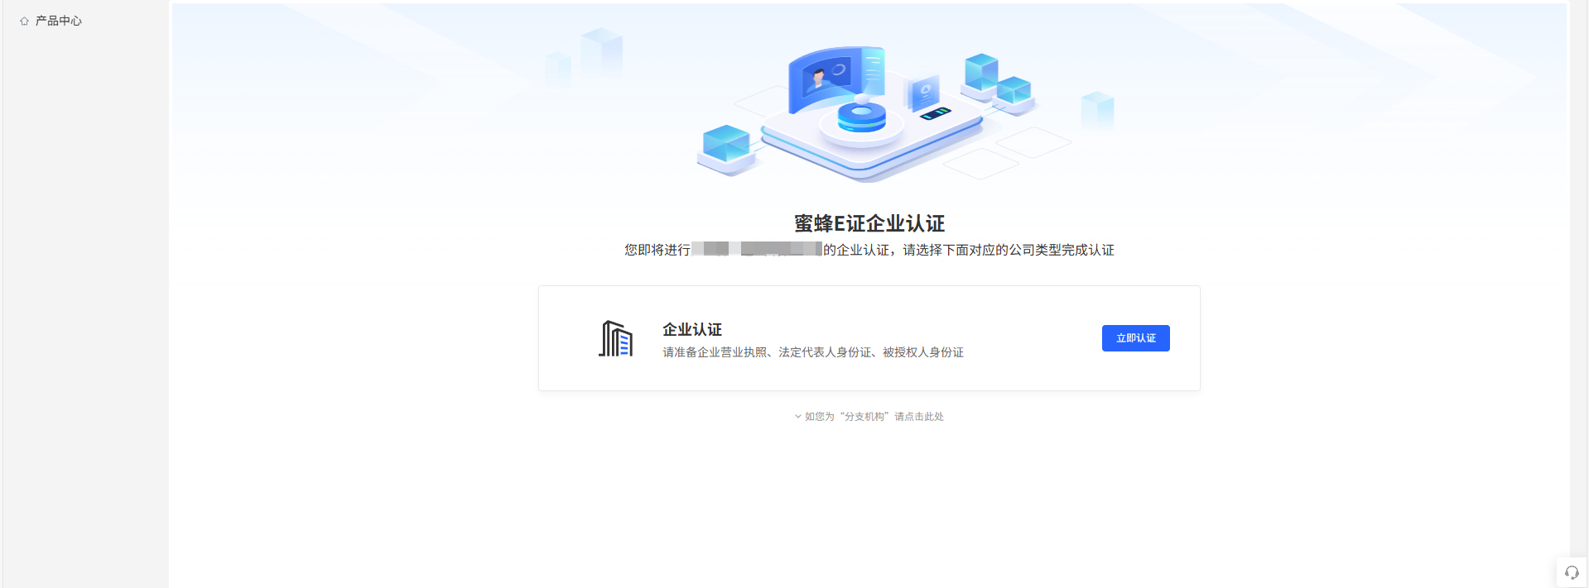
1.3.2 产融建档认证
电脑端登录：输入手机号和密码进行登录
进入电脑端企业认证环节：根据对应的企业角色点击“立即认证”进行建档操作
选择企业角色类型：
注：如果企业为分公司请选择分公司认证入口-分支机构；其他企业请选择总公司认证入口

Slide 25

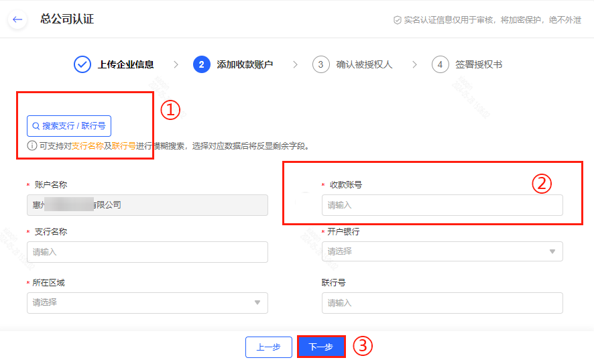
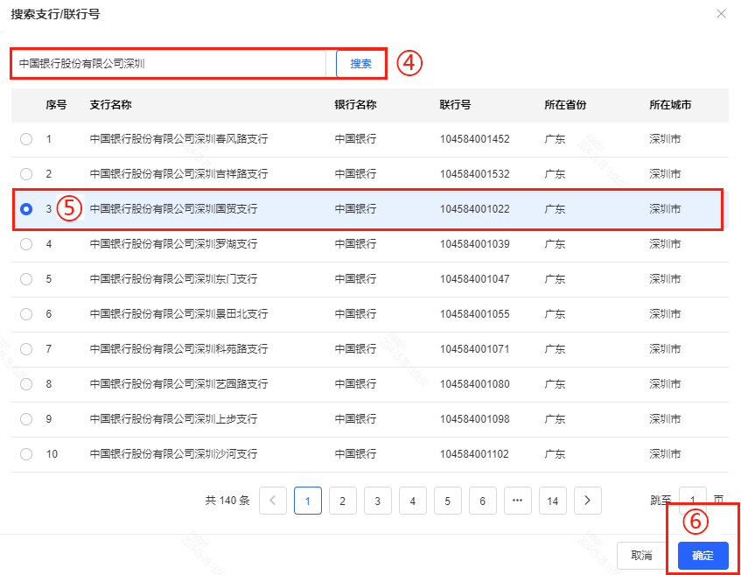
1.3.2 产融建档认证
确认企业收款账户信息（注册环节对开户行无要求）：请在上方点击搜索开户行，输入开户行的关键词/联行号，点击选择列表中的开户行，相关开户行信息将自动显示
注：（1）若未搜索到正确开户行，请及时联系平台核查，请勿自行填写开户行信息！
（2）企业收款账号信息将直接决定企业能否正常收到账款，请务必核实无误后再点击“下一步”！

Slide 26
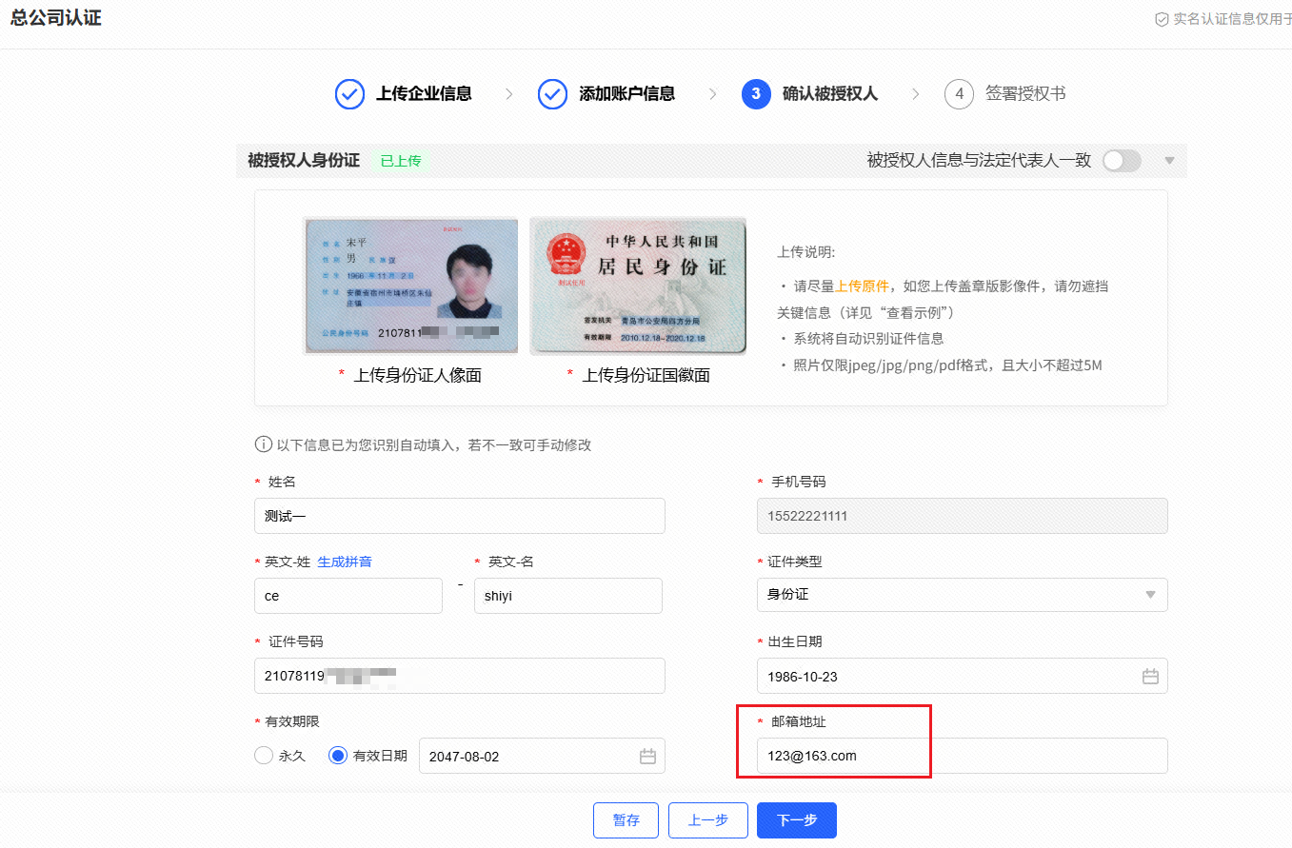
1.3.2 产融建档认证
确认被授权人身份证影像件：如与有影像件需要调整可以手动修改
注：被授权人即贵司授权办理讯易链平台业务的经办人
确认被授权人信息：请确认被授权人信息是否正确，如有误可进行手动调整（手机号不支持此环节进行修改，如需修改请联系运营）
确认被授权人邮箱：确认被授权人的邮箱地址，用以接收平台通知，确认所有信息完整且无误后，点击“下一步”

Slide 27
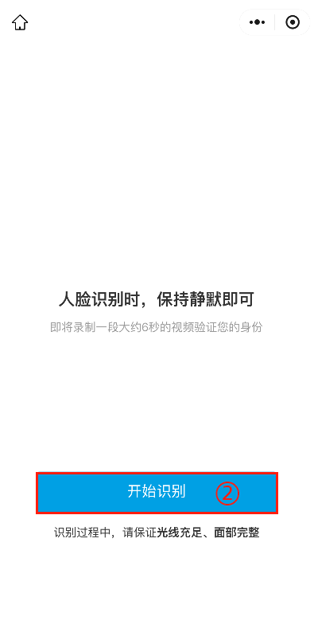
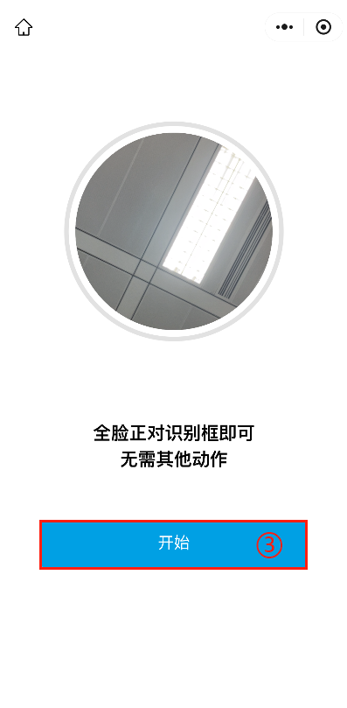
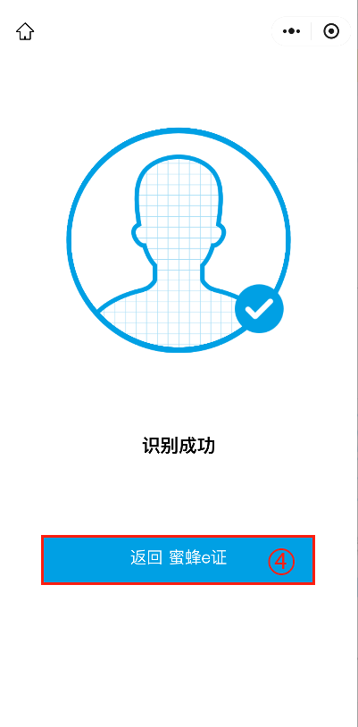
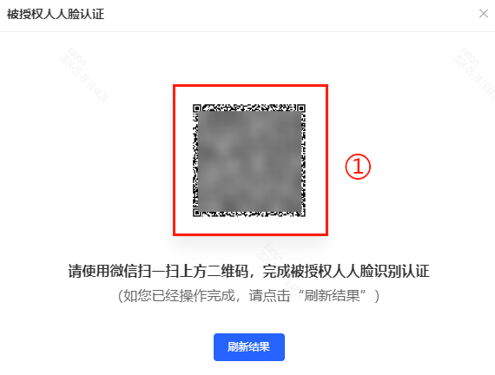

1.3.2 产融建档认证
被授权人进行人脸识别认证：
（1）进入人脸识别认证：点击“开始人脸识别认证”，点击“允许”前往“蜜蜂e签”小程序进行人脸识别
（2）人脸识别处理：点击“开始识别”，点击“开始”，录制完成后等待系统处理结果，如识别成功，请点击“返回蜜蜂e证”
注：①请全程保持全脸正对识别框，不要戴眼镜、帽子等遮挡物
②人脸识别仅有3次机会，如全部识别失败，请联系平台处理

Slide 28
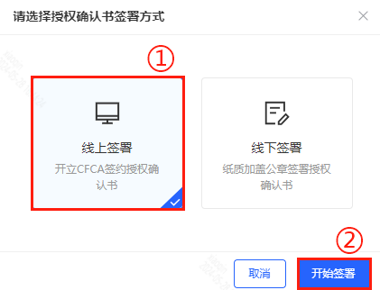
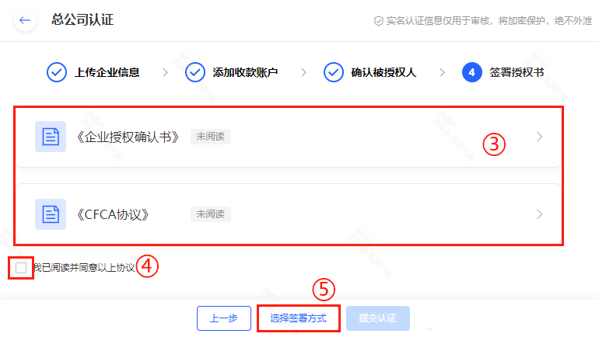
1.3.2 产融建档认证
《企业授权确认书》可以选择线上签署/线下签署
若选择线上签署《企业授权确认书》，可同步开通电子签章，用于后续线上签署融资协议等：
（1）选择“线上签署”：进入签署授权书环节，授权书签署方式选择“线上签署”
（2）阅读并签署协议：分别阅读两份协议并点击“我已阅读”，勾选下方“我已阅读并同意以上协议”，点击“提交认证”

Slide 29
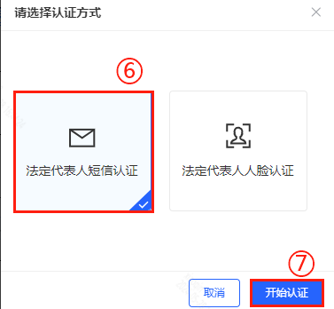
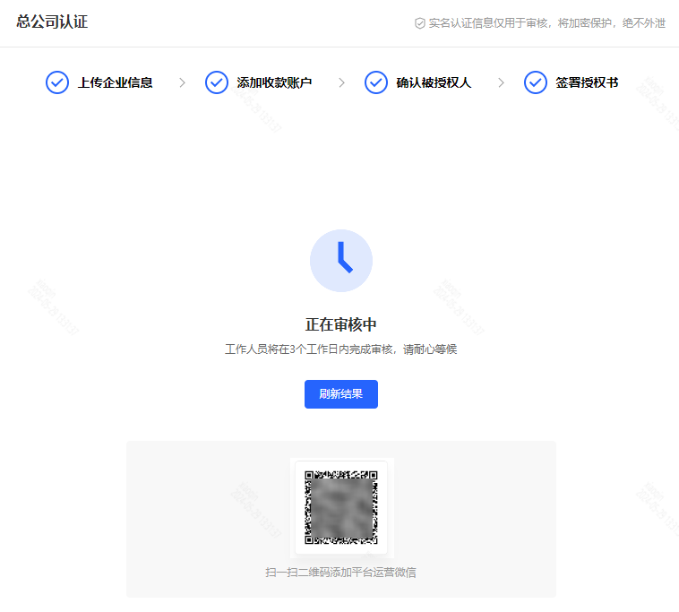
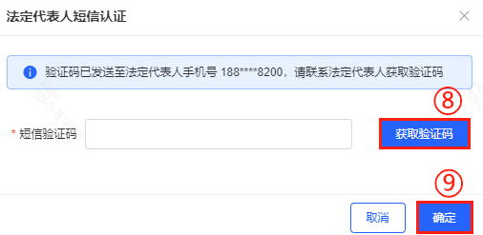
1.3.2 产融建档认证
若选择线上签署《企业授权确认书》，可同步开通电子签章，用于后续线上签署融资协议等：
（3）选择认证方式（选择其一即可）：点击“开始认证”，完成认证后请耐心等待平台审核
注：如提供的法定代表人手机号非法定代表人本人身份证注册，则仅支持②法定代表人人脸识别认证方式（详见下一页）
①法定代表人短信认证：点击“获取验证码”，平台将发送短信验证码至法定代表人手机号，输入验证码点击“确定”即可完成协议签署

Slide 30
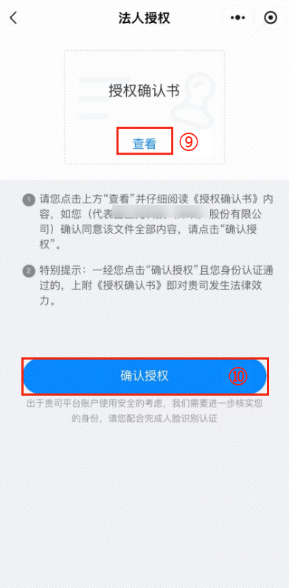
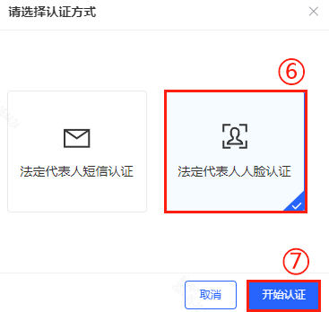
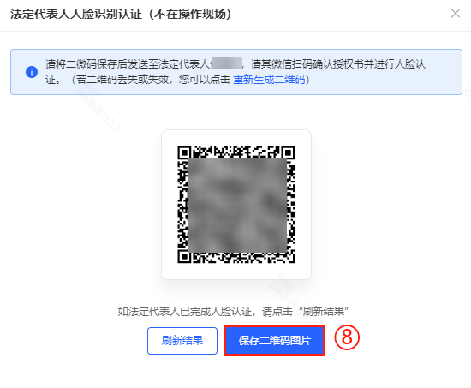
1.3.2 产融建档认证
（3）选择认证方式（选择其一即可）：点击“开始认证”，完成认证后请耐心等待平台审核
注：如提供的法定代表人手机号非法定代表人本人身份证注册，则仅支持②法定代表人人脸识别认证方式（详见本页）
②法定代表人人脸认证：
a.被授权人保存二维码图片，发送至法定代表人使用
b.法定代表人使用手机微信扫描二维码，前往小程序进行法定代表人授权
c.法定代表人可点击“查看”阅读授权书内容，如确认同意文件内容，点击“确认授权”即可前往人脸识别认证

Slide 31
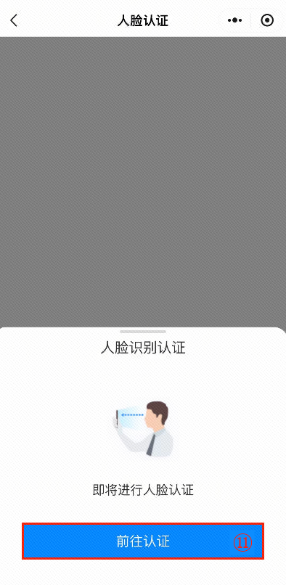
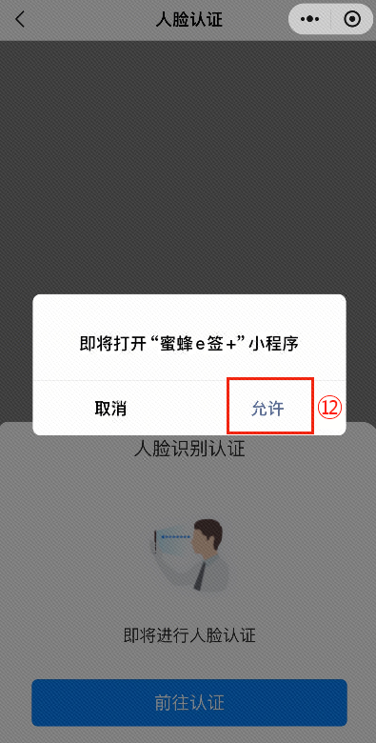
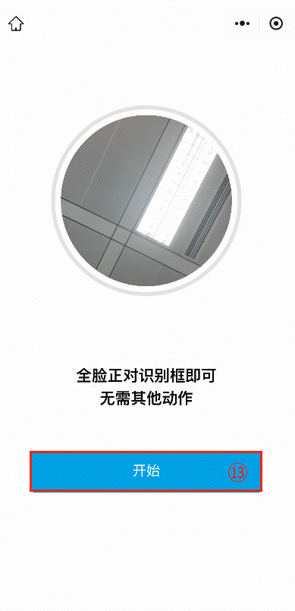
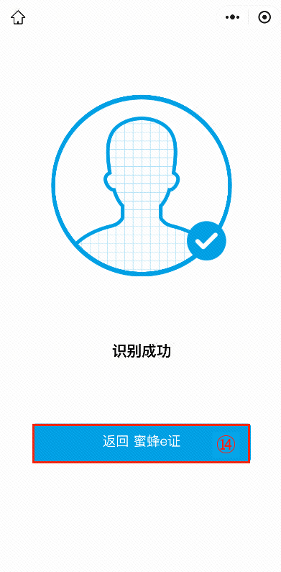
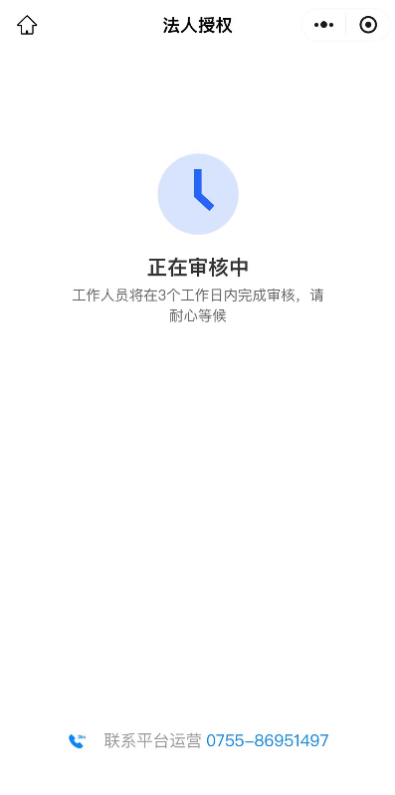
1.3.2 产融建档认证
②法定代表人人脸认证：
d.法定代表人点击“前往认证”，点击“允许”，前往“蜜蜂e签”小程序，点击“开始识别”，点击“开始”，录制完成后等待系统处理结果
e.若识别成功，即完成协议签署，并成功提交企业认证申请至平台审核
注：①请全程保持全脸正对识别框，不要戴眼镜、帽子等遮挡物
②人脸识别仅有3次机会，如全部识别失败，请联系平台处理

Slide 32
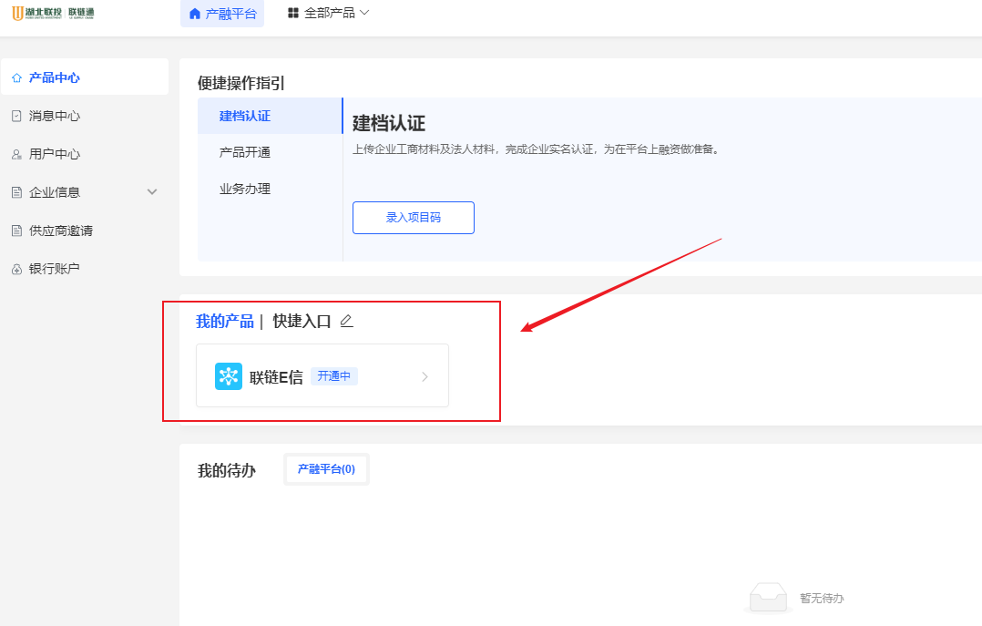
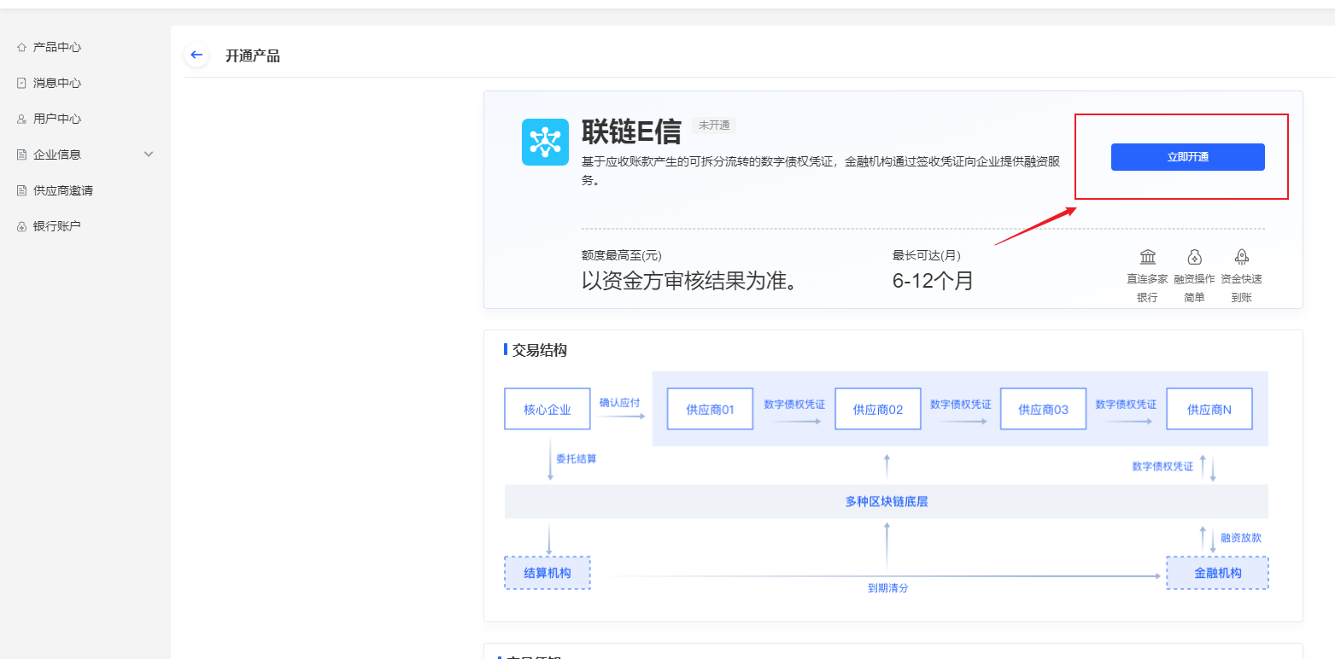


1.3.3 开通产品
进入产融首页，点击进入我的产品“电子债权凭证“， 点击进去-点立即开通；
再次点击我的产品-线上保理-签署协议，一直到进入产品界面看到操作菜单既可

Slide 33
02
上传资料

Slide 34

一、登录平台
用户登录：收到上传资料的短信通知后，请登录电脑端：https://llt.hbsltzb.com/，选择“主体信用”-“银行保理业务产品”-“我要办理”
注：建议使用谷歌浏览器或搜狗浏览器
选择产品：选择“电子债券凭证”产品
如有多家企业，点击此处切换企业
选择“点电子债权凭证”产品

Slide 35


二、上传资产资料-进入上传资料页面
进入上传资料页面（2种方式）：
（1）方式一：【首页】-【待办】，选择需上传贸易背景资料的资产，点击“处理”。
（2）方式二：【资产管理】-【上传资产资料】，选择需上传贸易背景资料的资产，点击“上传资料”。

Slide 36

二、上传资产资料-核对资产信息及上传合同影像件
核对资产信息：确认资产信息、贸易合同、发票信息均无误。
上传贸易合同影像件
【温馨提示】上传合同时请留意以下几点，助您快速通过审核：
（1）清晰完整：请上传清晰、页面扫描完整的合同扫描件（尽量上传完整版合同扫描件）。
（2）主体一致：合同“甲方”和发票“购买方”一致，合同“供应商”和发票“销售方”一致。
（3）金额足够： 如合同包含总金额，该金额应不低于本次的资产金额。
（4）字段准确：带*的字段（如合同名称、合同编号、合同金额、签署日期等），需按照合同影像件内容准确填写。
（5）关键页齐全：若合同页数较多，请确保上传以下关键页（关键页条款需完整，如涉及多页，均需上传），包括封面页、首页、工程/贸易内容页、工期/供货期限页、合同金额页、支付比例条款页、生效条款页、落款签章页（签章需清晰可见且完整）、补充协议（如有）。
核对资产信息
核对合同信息
支持点击“本地上传”进行上传或拖拽形式上传

Slide 37

二、上传资产资料-上传发票影像件及提交
上传发票影像件
【温馨提示】上传发票时请留意以下几点，助您快速通过审核：
（1）清晰完整： 请上传清晰、页面完整的发票图片/扫描件，每张图片或每页PDF（支持多页PDF文件）只放一张发票。
（2）主体一致： 发票“购买方”和合同“甲方”一致，发票“销售方”和合同“供应商”一致。
（3）内容相符： 发票的商品/服务名称及备注，要和合同内容对得上。
（4）金额足够： 所有发票总金额不能少于本次的资产金额。
（5）按图索票：如页面发票列表有默认展示的发票信息， 请您对照页面的发票信息，逐张上传对应的发票。
（6）日期合理： 发票开票日期应在合同签订日期之后（通常情况）。
（7）红票必传： 请勿上传已作废或全额冲红的发票；若有部分冲红，必须同时上传对应的红字发票原件。
如页面发票列表有默认展示的发票信息， 请您对照页面的发票信息，逐张上传对应的发票。
支持点击“本地上传”进行上传或拖拽形式上传
资料上传后，点击“提交”按钮

Slide 38
03
银行准入

Slide 39

一、新增银行准入
进入银行准入详情页：前往【银行准入维护】，点击“新增”，可进入银行准入详情页
点击“新增”
选择银行：下拉选择银行名称（所选择的银行为融资资金方，而非收款账户所在行）
注：银行选择完成后，可能需要选择核心企业，具体要求详见下一页
输入关键字，下拉选择银行名称

Slide 40

一、新增银行准入
选择核心企业（如需）：下拉选择核心企业名称
（1）需选择核心企业时：在该银行下，需按凭证上的每家核心企业逐条提交银行准入
注：例如供应商持有2张凭证，凭证核心企业分别为核心企业1、核心企业2，融资资金方均为A，则融资前需提交核心企业1和核心企业2的银行准入，共2条
（需先提交1家核心企业的银行准入，待审核通过后，再提交第2家核心企业的银行准入）
（2）无需选择核心企业时：在该银行下，仅需提交1次银行准入
上传影像信息：按要求上传影像件，部分文件可点击“下载模板”后填写出具
输入关键字，下拉选择核心企业名称（如需）
上传对应的影像信息，支持点击“本地上传”进行上传或拖拽形式上传（仅支持jpdf/jpg/png格式）
部分文件支持点击“下载模板”

Slide 41

一、新增银行准入
保存已维护完成的银行准入信息、影像件：点击“保存”
点击“保存”
提交银行准入：点击“提交”，等待准入审核完成。当前页面支持查询准入进度，“未提交、审批拒绝”的银行准入可点击“修改”进行更新
支持查询当前准入进度
点击“提交”
支持点击“修改”更新

Slide 42
04
凭证融资

Slide 43


一、融资申请
发起融资申请：【凭证交易】-【融资申请】，选择对应的资产，点击“融资”
点击“融资”
勾选需融资的资产
确认并填写相关融资信息：选择资金方，核对融资申请信息
点击选择资金方
可修改申请融资金额，修改后请保存
点击“提交”

Slide 44

一、融资申请
选择收款账户：确认收款账户信息无误后，点击“确认提交”
勾选本笔融资申请的收款账户
点击“确认提交”

Slide 45
05
转让与签收

Slide 46


一、转让申请
发起转让申请：在【凭证交易】-【转让申请】，选择一笔可转让的资产，点击“转让”
点击“转让”
勾选需转让的资产
确认并填写相关转让信息：填写申请转让金额“申请转让金额”，选择“资产接收方”，核对转让申请信息
若未找到资产接收方，可点击“去邀请”
转让部分资产/全部资产
输入关键字后，选择下拉选项
填写转让用途
点击“提交”

Slide 47


一、转让申请
签署转让协议：阅读并勾选已阅读并同意相关转让协议，点击“确定”
注：需签署的协议以实际配置为准
点击查阅待签署合同
勾选已阅读并同意相关转让协议
点击“确定”
提交转让申请：点击“发送验证码”，平台将发送短信验证码给经办人，输入验证码后，点击“确定”
点击“发送验证码”，查收短信后输入验证码
点击“确定”

Slide 48


二、资产签收
若其他企业转让了资产给自己，可通过以下2种方式进行资产签收：
（1）方式一：从首页中进入（【首页】-【快捷操作】/【待办】）
点击“签收”
点击“处理”
（2）方式二：从左侧菜单栏中进入（【凭证交易】-【资产签收】）
多笔可点击“批量签收”
单笔可点击“签收”

Slide 49



二、资产签收
确认签收资产信息：确认无误后，点击“下一步”
确认资产信息无误，点击“下一步”
签署转让协议：阅读并勾选已阅读并同意相关转让协议，点击“确定”
确认签收：点击“发送验证码”，平台将发送短信验证码给经办人，输入验证码后，点击“确认签收”
点击查阅待签署合同
勾选已阅读并同意相关转让协议
点击“确定”
点击“发送验证码”，查收短信后输入验证码
点击“确定”

Slide 50
06
交易管理

Slide 51

一、交易记录
查询交易记录：在【凭证交易】-【交易管理】中，支持查询包括转让、融资、签收等所有的交易记录，且支持导出excel文件
查询资产详情信息：点击“查看详情”，可以查看资产的详情信息、合同及回单
点击后可查询各类交易明细
勾选资产，可下载对应的交易文件、导出excel明细
支持查询单笔资产信息、影像件

Slide 52



二、资产详情
查询资产详情信息：点击“查看”，可以查询到已交易资产的相关信息
点击可查看交易回单、交易合同、交易的电子债权凭证

Slide 53
07
账号与权限管理

Slide 54


一、用户管理（新增经办）
对于各业务需新增经办人，企业被授权人可在登录平台首页，点击右上角的当前企业名称，在展示的下拉项中选择”新增经办“。
注：经办人不展示“新增经办”的按钮，经办人只能由企业被授权人新增。
对于新增的平台经办人，若平台邀请码有效期2天内为登录平台，可点击“重发邀请码”重新邀请该经办人。
可对经办人进行删除。

Slide 55

一、用户管理
通过此菜单功能，平台管理员（即被授权人）可新增多个经办人，并为不同经办人配置交易流程操作权限 （仅平台管理员有权操作）
新增用户：在【账户管理】-【用户管理】菜单，点击新增，输入姓名、用户名、手机号、邮箱，点击保存，即可新增经办人用户
注：填写的邮箱用于接收该经办人首次登录平台的初始密码
点击“新增”
填写新经办人信息（手机号码需本人实名）
如需批量新增用户，可点击“添加用户”
勾选已阅读并同意相关协议
点击“确认授权”

Slide 56

一、用户管理
通过此菜单功能，平台管理员（即被授权人）可新增多个经办人，并为不同经办人配置交易流程操作权限 （仅平台管理员有权操作）
经办人首次登录并上传资料：经办人第一次登录时需填写本人的身份证信息，并上传本人的身份证影像件
经办人确认资料信息，提交核查：点击“确认”后，系统自动核查
注：若提示核查不通过，请联系平台运营
填写、勾选经办人身份证信息
支持点击“本地上传”进行上传或拖拽形式上传
（仅支持jpeg/jpg/png格式图片，且大小不超过200M）

Slide 57

二、权限管理
通过此菜单功能，可以设置其他各菜单下的经办人审核权限及审核层级
【申请融易单、转让申请、融资申请、交易管理、供应商邀请】菜单：只有1级审核流程，但1级审核下可设置多个经办人
【融资申请审核、转让申请审核】菜单：可设置1-6级审核，同一级审核下可设置多个经办人
注：可根据企业需求，选择设置/不设置权限，若不设置，则发起转让或融资时不需要经过审核
可修改不同菜单类型下的审核权限

Slide 58

二、权限管理
示例：以“融资申请” 为例，设置融资审核流程
（1）点击“修改”，进入展示界面
在对应菜单右侧，点击“修改”
（2）点击“编辑”，进入编辑界面，可查询当前菜单下的经办人审核权限
点击“编辑”

Slide 59


二、权限管理
示例：以“融资申请” 为例，设置融资审核流程
（3）新增经办人的审核权限
下拉选择“当前审核层级”（可设置1-6级审核，同一级审核下可设置多个经办人）
下拉选择经办人
点击“保存”
保存后，经办人信息更新，即该菜单下的经办人权限生效

Slide 60
08
开票管理

Slide 61


一、开票管理配置
配置开票权限：【账户管理】-【权限管理】，点击“修改”进入编辑页面，具体设置可参考账号权限管理章节
注：设置完成后，请刷新浏览器页面
点击“修改”即进入编辑页面
补充企业开票信息：【账户管理】-【企业信息】，在【开票信息】处点击“编辑”，输入开票信息后，点击“保存”
点击“编辑”，补充完成开票信息后，点击“保存”

Slide 62

二、开票申请
资金方放款成功后，可在平台发起服务费开票申请
服务费开票申请：【平台开票管理】-【服务费开票】，点击“待开票”，可勾选对应的资产，点击右上角“申请开票”，开票信息维护完成后，点击“提交”
服务费开票查询：【平台开票管理】-【服务费开票】，点击“已开票”可查询下载发票，提交开票申请后请耐心等待
可查询、下载已开票完成的服务费发票
开票信息维护完成，点击“提交”

Slide 63
09
管理员变更

Slide 64


一、变更管理员账户信息
点击左上角“管理员名称”；
点击【企业信息】-下拉选择【变更被授权人】-【变更选择】。

Slide 65

一、变更管理员账户信息
填写最新的被授权人信息；
删除历史旧的证件，上传最新的被授权人证件，下载最新信息的企业授权书，盖章后一式两份进行上传；
点击“提交”。

